Slide 1

금전출납 전산프로그램 사용자 교육
2024. 01

Slide 2
프로그램 설치
Contents
지출결의서 작성
계정과목 분류
지출결의서 인쇄
금전출납부 출력
전표번호 매기기
장부 인쇄

Slide 3

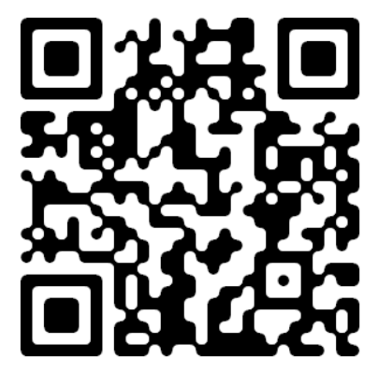
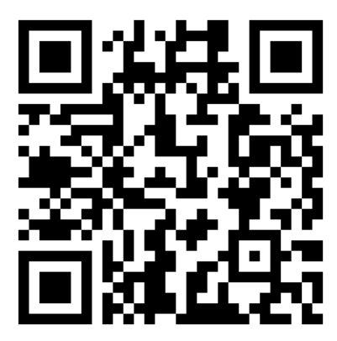
교육자료 다운로드
교육자료 전체본
교육자료 요약본
AccDoc_00.pdf
AccDoc_01.pdf

Slide 4


01
회계업무 기본사항
회계연도 : 매년 1월 1일 ~ 12월 31일까지
단식 부기 ← 금전 출납 업무
출납업무의 흐름
예산 청구
자금 지급
자금 수령
자금 집행
결산
자금 집행(출납 업무)
□ 자금 소요 발생 : 사업계획서[지출 품의] 작성 및 결재 ← 부서장/담당교역자 - 국장
□ 청구(총무) → 지출(회계) → 집행(총무/회계) → 정산(총무) → 장부 정리(회계)
ㅇ (청구) 청구서 또는 지출결의서 작성
ㅇ (집행) 카드(현금카드)/계좌이체/현금
ㅇ (정산) 부족액 추가청구 / 남은 금액 반납(여입)
ㅇ (장부) 장부 기장

Slide 5
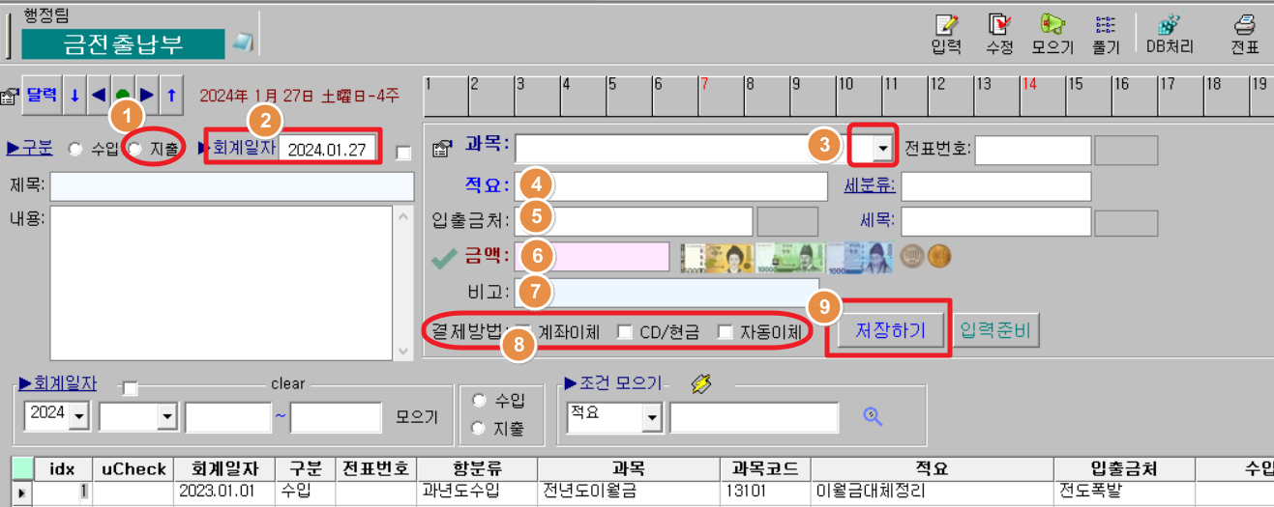
02
지출결의서 작성-지출

Slide 6
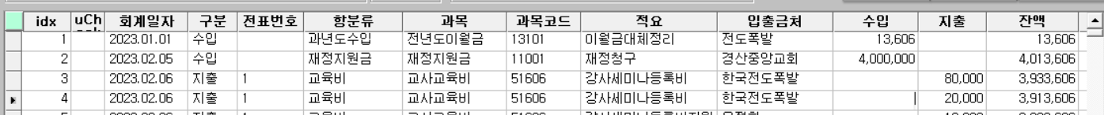
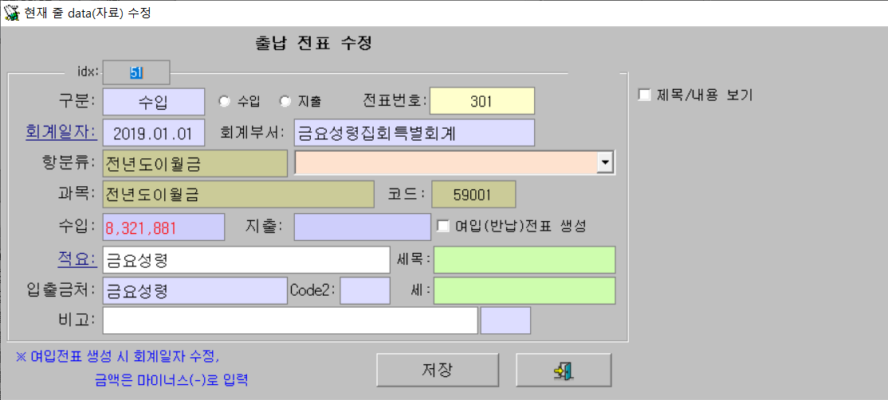
03
지출결의서 작성-여입
여입 사유 예시
전도자위로 여행 시
100만원 현금 선 지출 시
-(회계) 전도자위로비 100
-(집행) 90만원 사용
-(여입) 10만원 여입 처리
모바일 쿠폰 지급 후
미사용액 환불(재입금) 시
테이블수정가능
기 지출건 선택 후 “마우스 더블클릭＂ 시
아래 수정화면이 나타남
여입전표 처리 시 체크
회계일자 확인
마이너스 금액으로 입력

Slide 7
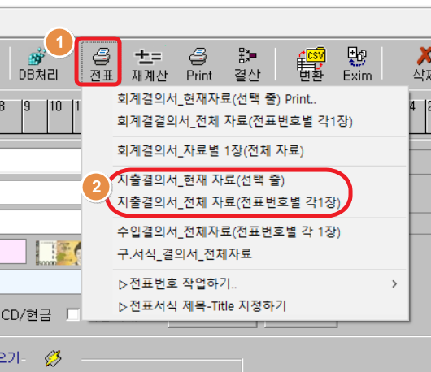
03
지출결의서 작성-출력
지출결의서 작성 후 서식 출력
(1) 전표번호를 먼저 부여
- 지출결의서 작성 시 부여 또는
- 작성 후 개별 및 일괄부여
(2) 전표(지출결의서) 출력
-전표번호별 출력 – 1장 출력
- 같은 지출일 및 같은 사유일 때
전표번호를 동일하게 부여 가능

Slide 8
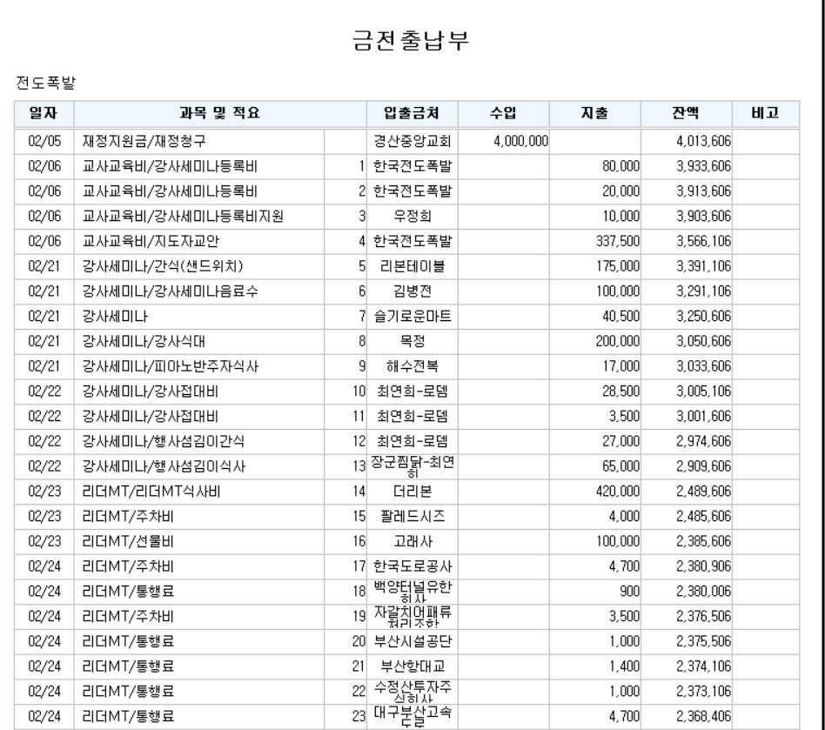
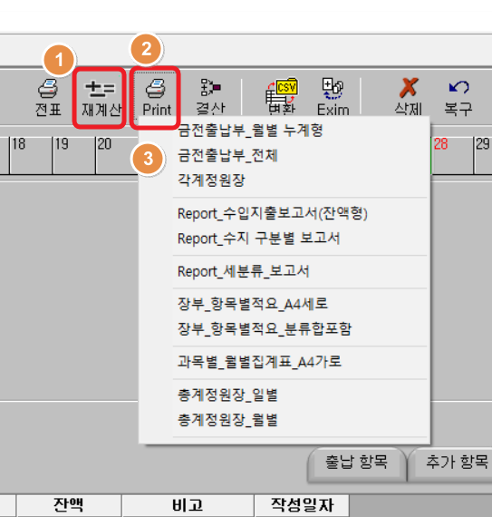
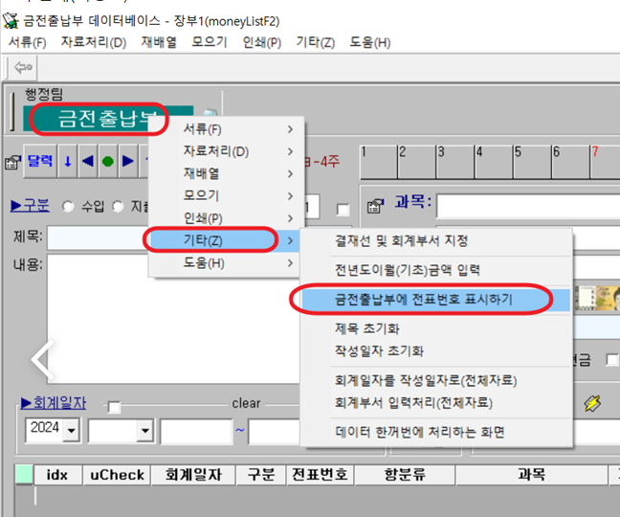
04
금전출납부 장부 출력
(1) “재계산” 버튼 클릭
(2) “Print” 버튼 클릭 → 서식 선택
전표번로 있는데 장부에는 표시되지 않을 때
글자위에 “마우스 오른쪽 버튼” 클릭
전표번호

Slide 9
제안사항
회계장부 : 종이장부 → 통일된 장부 사용을 위하여 교회에서 지급
공통서식 사용 : 지출결의서 / 영수증 철
전산프로그램 사용 : (현재) PC용 금전출납부 전산 프로그램
(향후) 웹용 전산프로그램 사용

Slide 10
다른 교회 사례들

Slide 11
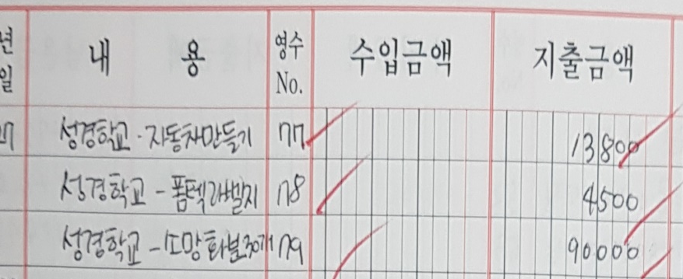
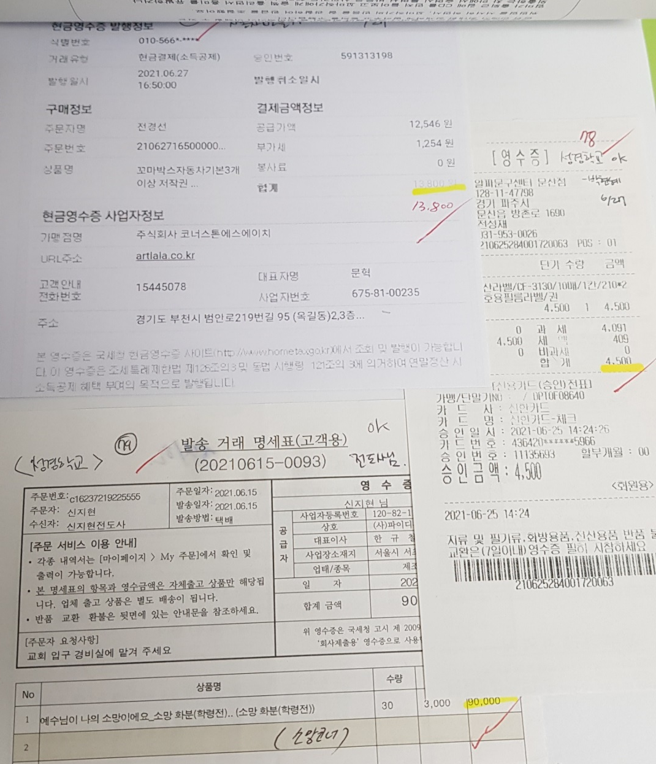
ㅇ장부 기입 및 증빙문서 관리 _예시1
[장부]
[증빙문서]
증빙문서 관련 일련번호

Slide 12
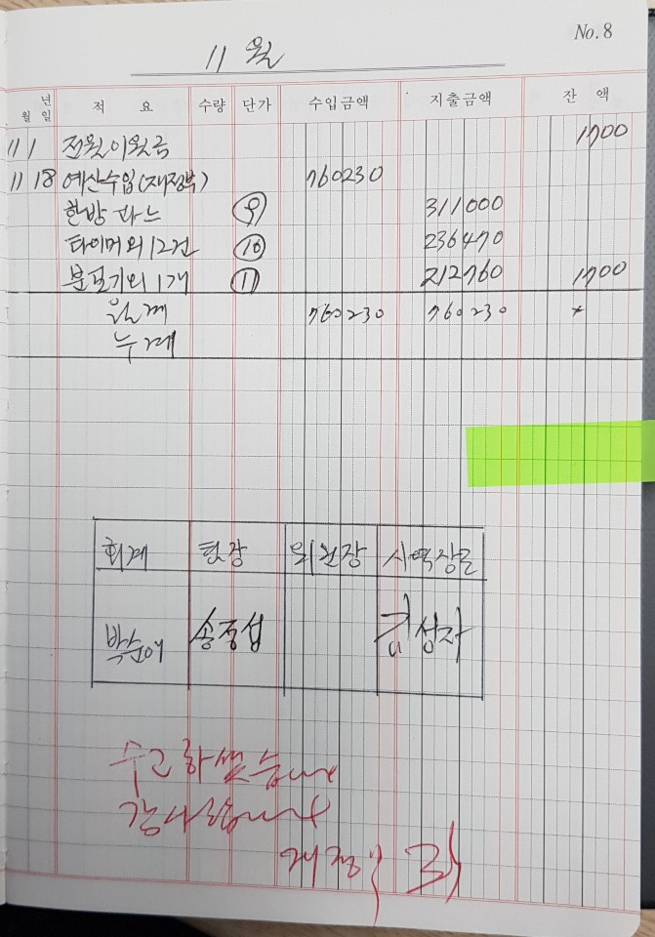
ㅇ 장부 기입 및 증빙문서 관리 _예시2
① 당해 11월~익년 10월 기준 월말 잔액은 ‘이월금’ 처리
② 예산 수입 기록
③ 예산 지출 기록
④ (11월 30일 이후) 현금 잔액을 교회로 입금(예:1,700원, 입금자 : 부서명)
⑤ 분기별 담당 위원회 결재 : 회계, 팀(부)장, 위원장, 장로
⑥ (11월30일 이후)회계장부, 증빙 서류를 재정위원회에 제출

Slide 13


회계장부 작성요령

Slide 14
금전출납부 작성방법
2024년 1월
2024년 1월 |  | 내 용 | 영수 No. | 수입금액 | 지출금액 | 남은금액
 |  | 전년(월)이월 |  |  |  | 100,000
1 | 10 | 교회지원금 |  | 200,000 |  | 300,000
1 | 15 | 생일케익 | 1-1 |  | 30,000 | 270,000
 |  | · | ·
 |  | · | ·
 |  | 월 계 |  | 200,000 | 30,000
 |  | 누 계 |  | 300,000 | 30,000 | 270,000
 |  |  |  | 결 재 | 회계 | 부장

Slide 15
금전출납부 작성방법-정정
2024년 1월
2024년 1월 |  | 내 용 | 영수 No. | 수입금액 | 지출금액 | 남은금액
 |  | 전년(월)이월 |  |  |  | 100,000
1 | 10 | 교회지원금 |  | 200,000 |  | 300,000
1 | 15 | 생일케익 | 1-1 |  | 30,000 | 270,000
 |  | · | ·
 |  | · | ·
 |  | 월 계 |  | 200,000 | 30,000
 |  | 누 계 |  | 300,000 | 30,000 | 270,000
 |  |  |  | 결 재 | 회계 | 부장
비상약품
정찬미

Slide 16

금전출납부 작성방법-정정
466,123
456,123
정찬미

Slide 17
금전출납부 작성방법-줄 삭제
2024년 1월
2024년 1월 |  | 내 용 | 영수 No. | 수입금액 | 지출금액 | 남은금액
 |  | 전년(월)이월 |  |  |  | 100,000
1 | 10 | 교회지원금 |  | 200,000 |  | 300,000
1 | 15 | 생일케익 | 1-1 |  | 30,000 | 270,000
 |  | · | ·
 |  | · | ·
 |  | 월 계 |  | 200,000 | 30,000
 |  | 누 계 |  | 300,000 | 30,000 | 270,000
 |  |  |  | 결 재 | 회계 | 부장
1줄 삭제움 정찬미

Slide 18
금전출납부 작성방법-면 공란
2014년 1월
20214년 1월 |  | 내 용 | 영수 No. | 수입금액 | 지출금액 | 남은금액
 |  | 전년(월)이월 |  |  |  | 100,000
1 | 10 | 교회지원금 |  | 200,000 |  | 300,000
1 | 15 | 생일케익 | 1-1 |  | 30,000 | 270,000
 |  | · | ·
 |  | · | ·
 |  | · | ·
본 면 공 란 정찬미

Slide 19
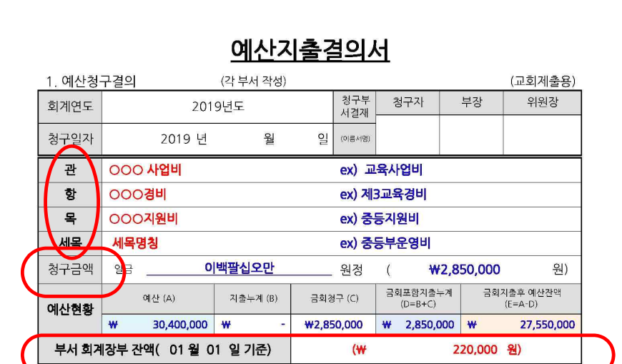
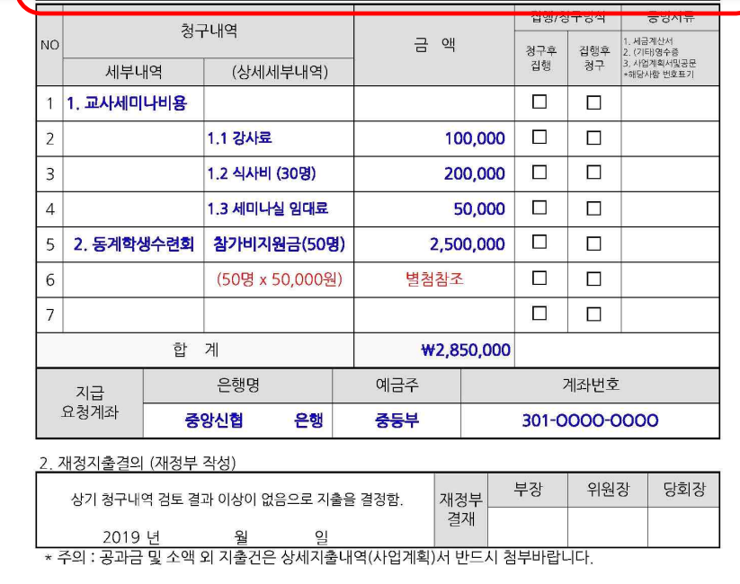

Slide 20
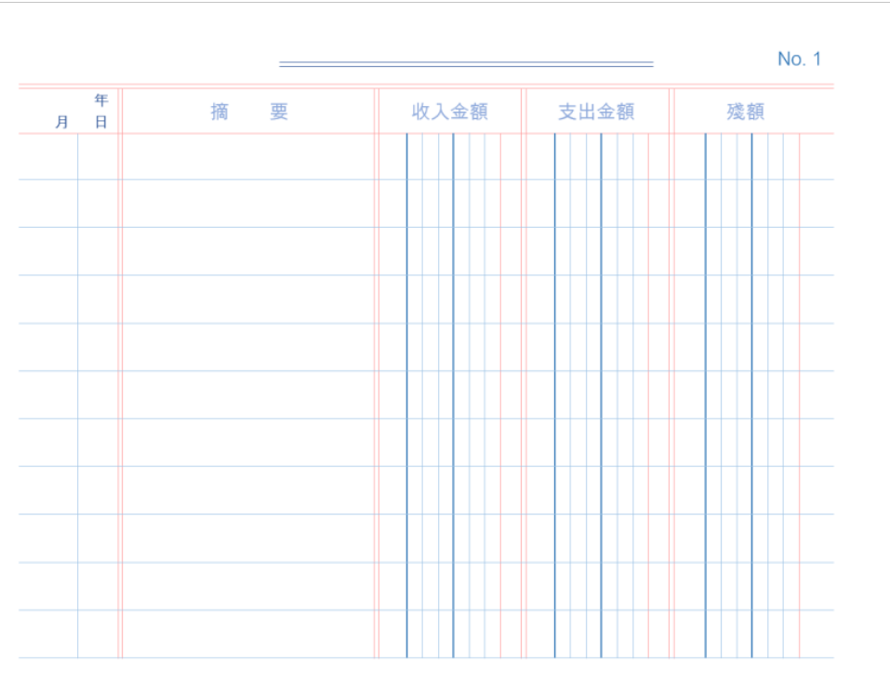
2024년 1월
1
1
전년도이월
500000
500000
5
새가족선물
100000
400000
7
주일헌금(십일조 외)
250000
650000
13
복사용지(잘생긴최집사OA상사)
100000
550000
20
새가족심방(음료Box)
20000
530000
마감선
월 합계
월계
200000
170000
30000
누적 합계
누계
700000
170000
530000
2
1
전월이월
두 줄
530000
4
재정지원금(재정부)
200000
2530000

Slide 21
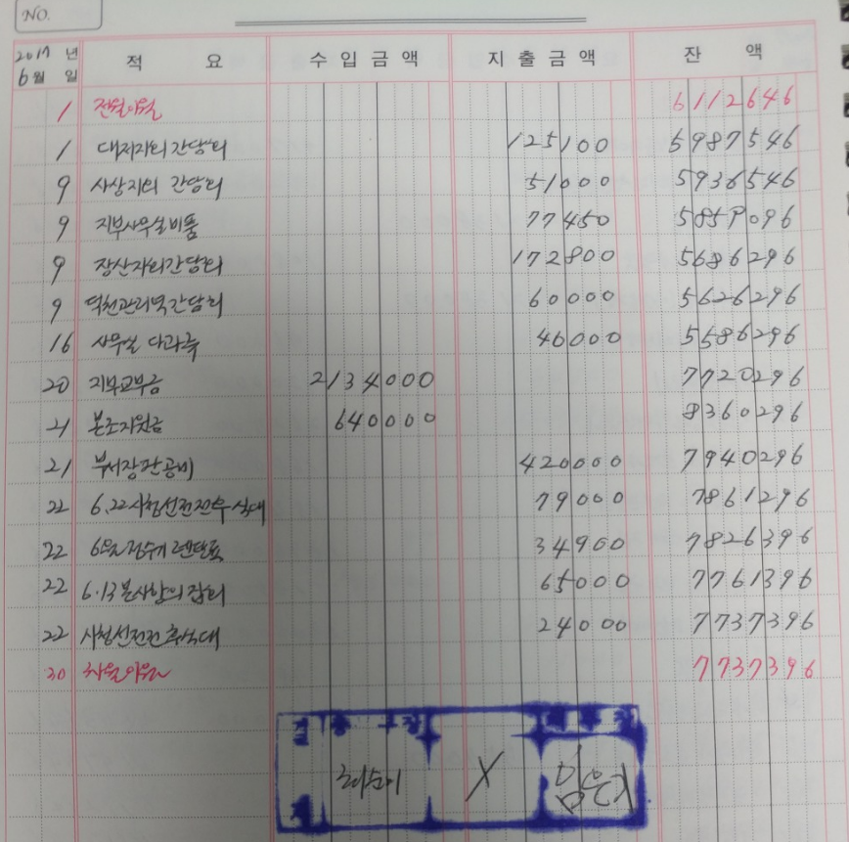
월 마감을 하여
다음달에 전월이월로 기재
월계

Slide 22
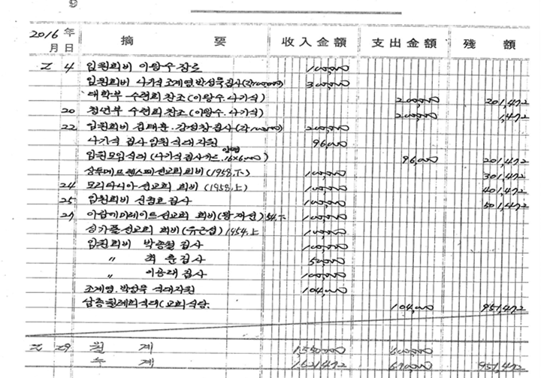
전산 프로그램을 활용하는 경우/
이러한 것이 자동으로 지원하기에 마감에 신경 쓸 필요가 없음!!
사선마감이 아니더라도 색깔이 적색(빨간색)이 아니더라도 크게 관계치 않음!!
종이 장부를 사용하는 경우
전산이 없는 시대로 부터 흘러 내려온 방법이라...
가급적 보는 사람의 눈으로 쉽게 판단이 가능하게 작성하는
것이 좋은 작성방법일 것입니다.^^
마감선
마감선(사선)의 범위

Slide 23
팀(위원회) 회원의 회비,후원금 등은 교회사업예산과 별도(장부 등) 관리
  회비, 후원금 등 교회 사업 재정 관리와 무관 → 교회 환입(X), 재정위원회 보고(X)
교회에서 받은 사업예산으로 축의금 및 경조비 등의 지출은 금지(부서 회원들의 자비량 원칙)
  일반 헌금(긍휼 및 목적 헌금 포함), 교역자/직원에 대한 사례(도서비, 상품권 포함), 선교사 지원 등 사유로 사업예산 지출 금지

Slide 24
팀(위원회) 회원의 회비, 참가비를 운영비로 사용할 경우 교회사업예산과 통합하여(장부 등) 관리
  회비, 참가비를 교회사업예산과 통합하여 사용할 경우 하나의 장부에 관리
  교회예산과 회비(참가비) 총액 장부 기입
  통합하여 운영비로 지출할 경우 회비(참가비)를 먼저 지출하고 예산 잔액은 반납

Slide 25
참고 사항
적격 증빙(세금계산서, 카드 전표 등)이 없는 경우 : 지급(영수)증 사용
ㅇ 부서의 행사를 위하여 모금된 수입의(예 : 회비, 찬조금, 바자회수익금 등)경우는
지출내역서에 ‘기타수입’으로,.
ㅇ 카카오 등을 통한 쿠폰 발행의 경우 사용하지 않은 쿠폰은 발행자에게 환불됨.
환불된 금액은 환입처리 (지출되었던 부서예산으로 환입).

Slide 26
